Slide 1
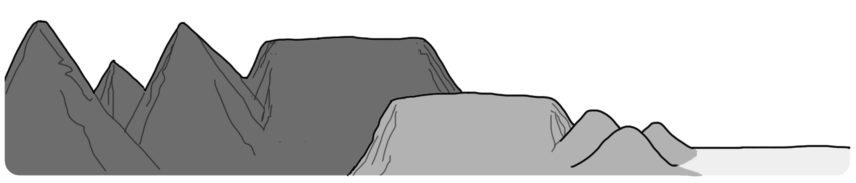


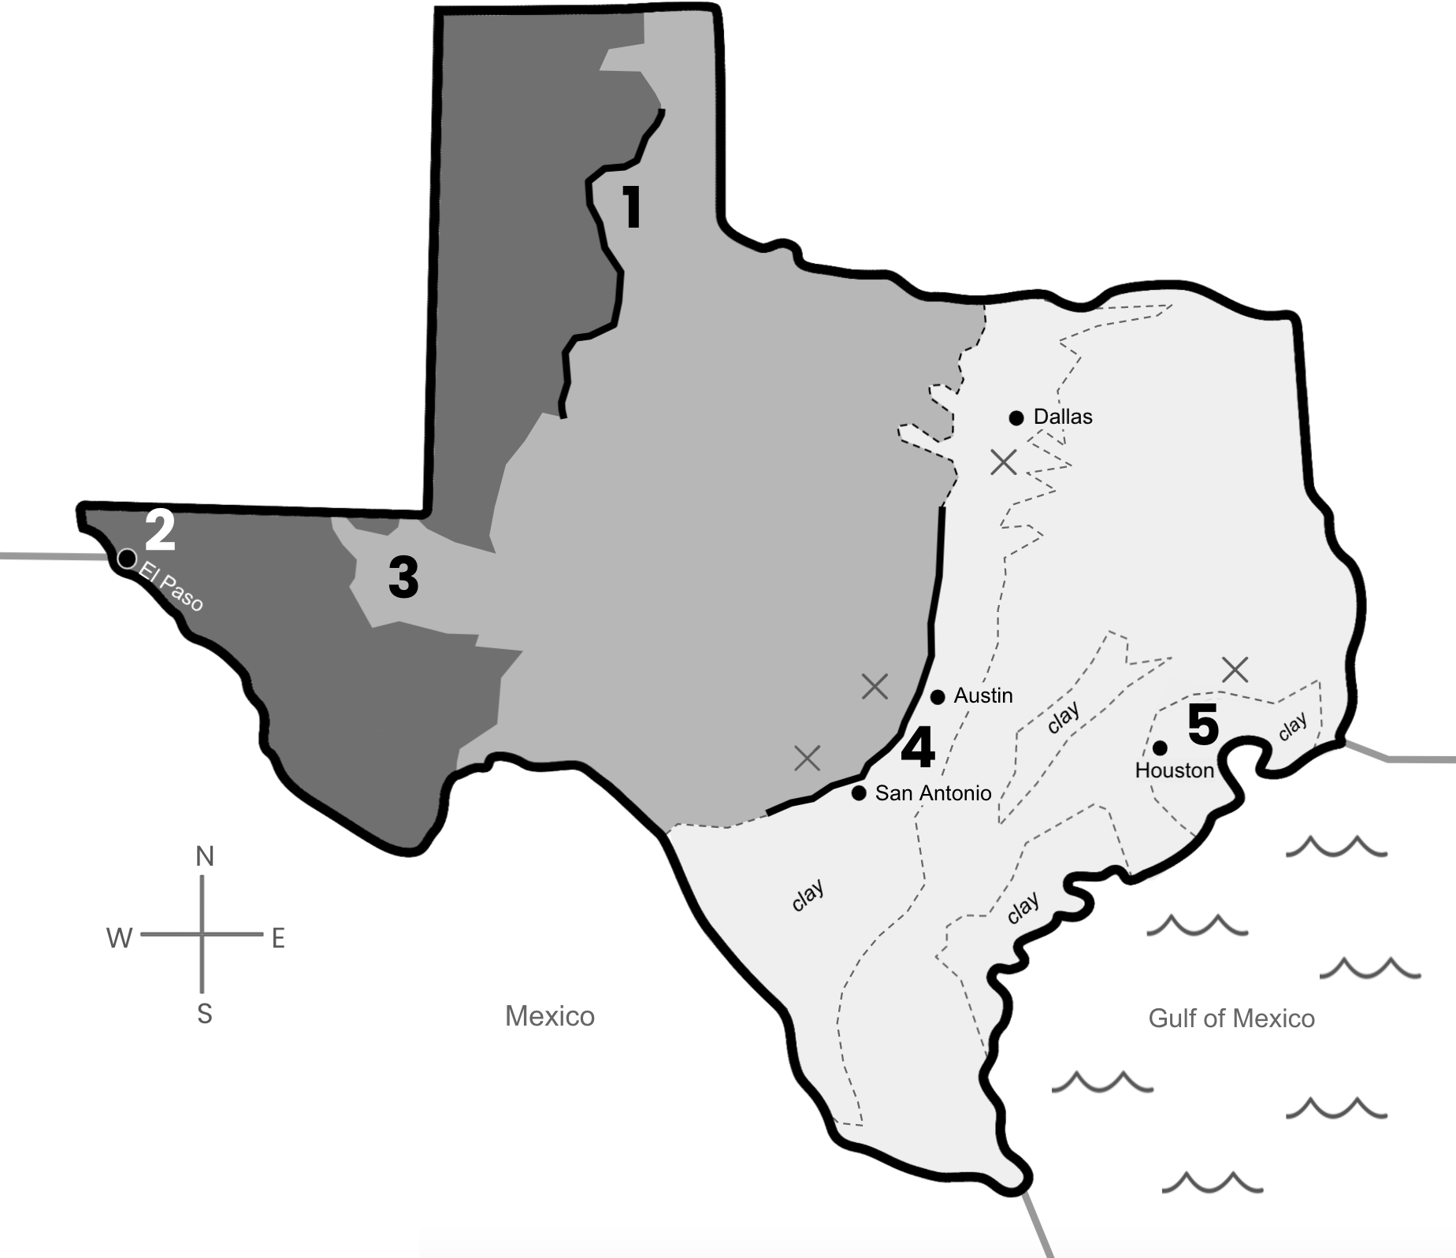

Explorador Tejano
Nombre: ___________________________
LEYENDA
Los números en el mapa indican lugares en dónde puede estar el Callejón de Inundaciones Repentinas.
= Agua
= Acantilados y laderas rocosas
= Montañas altas y montañas con puntas planas
= Montañas más chicas con puntas planas y colinas
= Llanuras bajas
clay
= Suelo arcilloso
= Ciudad y pavimento
= Tormentas gigantescas
arcilla
arcilla
O
arcilla
arcilla
México
Golfo de México
Where do flash floods happen?

